Slide 1



TRƯỜNG TIỂU HỌC HÒA NGHĨA
NHIỆT LIỆT CHÀO MỪNG
CÁC THẦY, CÔ GIÁO VỀ DỰ GIỜ LỚP 2A
GV: Nguyễn Thị Mai Lan

Slide 2
CHỦ ĐỀ 2
PHÉP CỘNG, PHÉP TRỪ TRONG PHẠM VI 20
BÀI 7
PHÉP CỘNG (QUA 10)
TRONG PHẠM VI 20

Slide 3


Slide 4
1
a) Tính 7 + 5
?
7 + 5 =
2
12
?
?
7 + 5 = 10 + =
12
2
3
?
b) Tính 7 + 6
7 + 6 =
?
?
13
3
13
?
7 + 6 = 10 + =
3
3
?

Slide 5
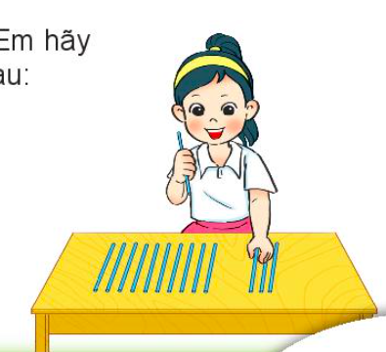
2
a) Số?
Số hạng | 7 | 7 | 7 | 7 | 7 | 7
Số hạng | 4 | 5 | 6 | 7 | 8 | 9
Tổng | 11 | ? | ? | ? | 15 | ?
12
13
14
16
b) Mai tách 14 que tính thành hai nhóm. Em hãy tìm số que tính ở nhóm 2 trong bảng sau:
Nhóm 1 | Nhóm 2
10 | 4
9 | ?
8 | ?
7 | ?
5
6
7

Slide 6
3
a) Tính 8 + 7
b) Tính 8 + 5
?
?
15
13
8 + 7 =
8 + 5 =
5
3
2
?
2
?
c) Tính 8 + 8
d) Tính 6 + 5
?
?
16
11
8 + 8 =
6 + 5 =
2
?
?
?
6
?
4
1

Slide 7
4
Số?
+ | 8 | 8 | 8 | 8 | 8 | 8 | 8
 | 3 | 4 | 5 | 6 | 7 | 8 | 9
 | 11 | ? | ? | ? | ? | 16 | ?
12
13
14
15
17

Slide 8
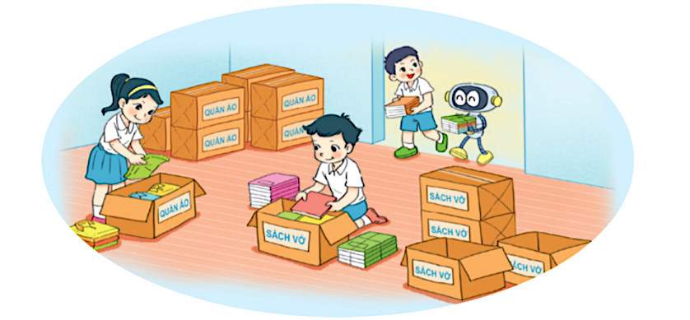
5
Để giúp đỡ các bạn học sinh ở vùng khó khăn, lớp em đã quyên góp được 8 thùng quần áo và 5 thùng sách vở. Hỏi cả quần áo và sách vở, lớp em đã quyên góp được bao nhiêu thùng?

Slide 9
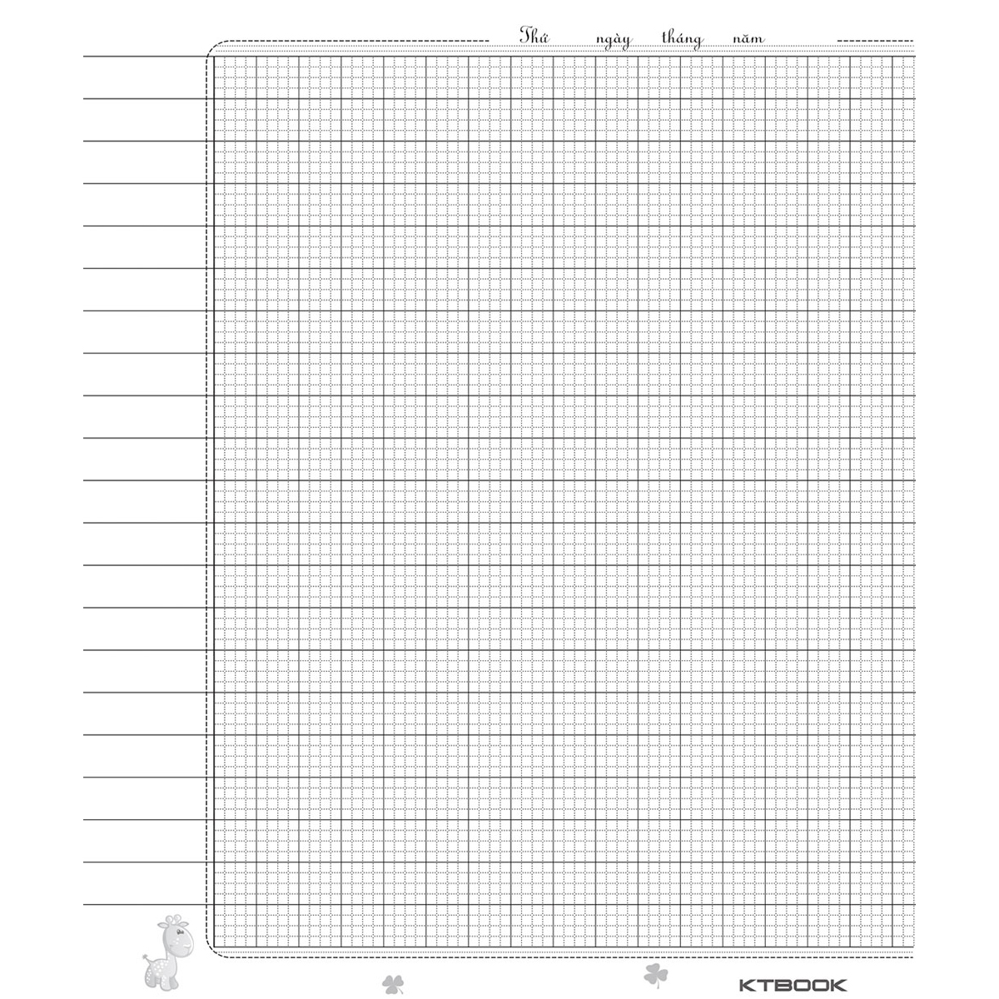
Toán
Phép cộng (qua 10) trong phạm vi 20
5/
Bài giải
.
.
.

Slide 10
Toán
Phép cộng (qua 10) trong phạm vi 20
5/
Bài giải
Cả quần áo và sách vở, lớp em quyên góp
được số thùng là:
8 + 5 = (thùng)
Đáp số: thùng

